Slide 1

YouTube Trend & Insight Report
2025-1-17

Slide 2
Contents
Week1 Trend & Insight - Shorts Info & POV - Highlight Keywords
Week2 Trend & Insight - Shorts Info & POV - Highlight Keywords
Week3 Trend & Insight - Shorts Info & POV - Highlight Keywords

Slide 3
Week Shorts Trend & Insight
Trend
Insight
Week1
Week1
Notes:
고객이 고른 카테고리 별 트렌드 및 인사이트 제공
고객 맞춤형 트렌드 및 인사이트 제공

Slide 4
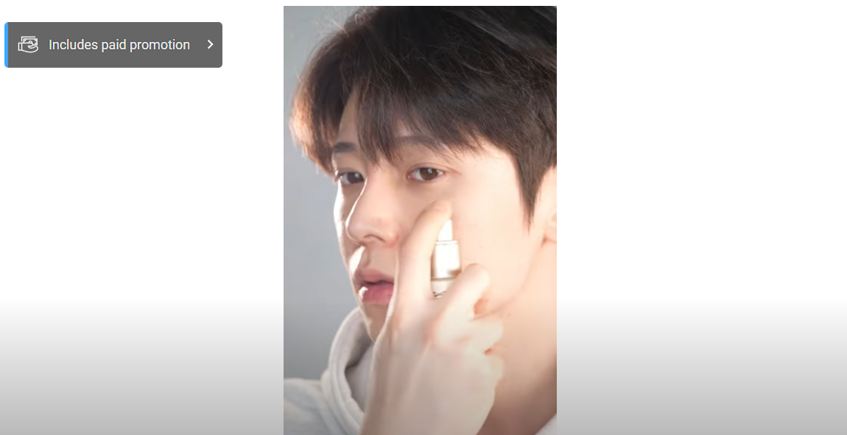
Week1 Highlight Shorts
Shorts 정보
Shorts 분석
Shorts 정보
MAC 글로우스택 메이크업🌸
광고 관련 제품
제품명 | 브랜드 | 가격
라이트풀 C 코랄 그라스 틴티드 프라이머 | MAC | 약 58,000원
스트롭 크림 핑크라이트 | MAC | 약 55,000원
글로우 플레이 블러셔 | MAC | 약 37,000원
글로우 플레이 립밤 | MAC | 약 30,000원
블랙 스택 마스카라 | MAC | 약 35,000원
조회수: 2,888,966
좋아요: 217K
채널명: 창하CHANGHA
채널 카테고리: People & Blog
구독자: 2.44M
쇼츠 카테고리: 'Before & After'
포맷분석
주로 Before & After 형식으로 메이크업 전후의 차이를 강조. 자연스러움과 완벽함의 조화가 핵심.
테마 분석
"자연스러운 아름다움"을 중심으로 한 메시지.
메이크업 과정에서의 시각적인 변화와 고급스러운 피부 표현.
"완벽함", "귀여움"과 같은 긍정적인 감정을 유발하는 연출.
긍부정 비율: 98%
광고 여부: Yes
채널 Score: A+
참여율: 7.5%
주요 연령대: 20~30
성비(여성/남성): 95:5

Slide 5
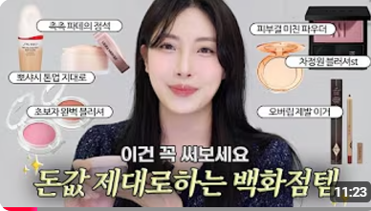
Week1 Highlight Long Form
Shorts 정보
Shorts 분석
💰돈값 제대로💰백화점에서 사도 안 아까움..!! 절대 실패없는 백화점 추천템 [촉촉 피부 최강자, 벨벳피부 파우더, 차정원st블러셔, 오버립 지속력 미친템
언급 제품
제품명 | 브랜드명 | 가격
리바이탈에센스 스킨 글로우 파운데이션 | 시세이도 (Shiseido) | 85,000원
트랜스루센트 루스 세팅 파우더 톤업 로즈 | 로라메르시에 (Laura Mercier) | 73,000원
에어브러쉬 플로리스 피니쉬 | 샬롯틸버리 (Charlotte Tilbury) | 74,000원
글로우 플레이 쿠션 블러쉬 토털리 싱크드 그랜드 | 맥 (MAC) | 47,000원
블러쉬 99호 발레틱 | 헤라 (HERA) | 50,000원
립 치트 아이콘베이비 필로우토크페어 | 샬롯틸버리 (Charlotte Tilbury) | 37,000원
조회수: 18,462
좋아요: 440
채널명: 창하CHANGHA
채널 카테고리: People & Blog
구독자: 426K
쇼츠 카테고리: Fashion and Beauty
포맷 분석
도입부: 백화점 제품의 가성비와 프리미엄 이미지 강조.
본문: 각 제품의 장점(지속력, 제형감, 발색 등)과 실용성 중심의 상세 설명.
결론: 개인 추천 및 고객과의 소통 유도(구독, 댓글 요청).
스타일:친근하고 대중적인 톤과 어휘 사용
테마 분석
트렌드 반영: 최신 메이크업 트렌드(뮤트 핑크, 시스루 제형 등)와 연결.
백화점 추천템: 프리미엄 제품의 구매 가치와 고급스러움 강조.
사용자 경험: 제품별 실사용 후기와 활용 팁 제공.
긍부정 비율: 98%
광고 여부: No
채널 Score: A+
참여율: 2.6%
주요 연령대: 20~30
성비(여성/남성): 90:10

Slide 6
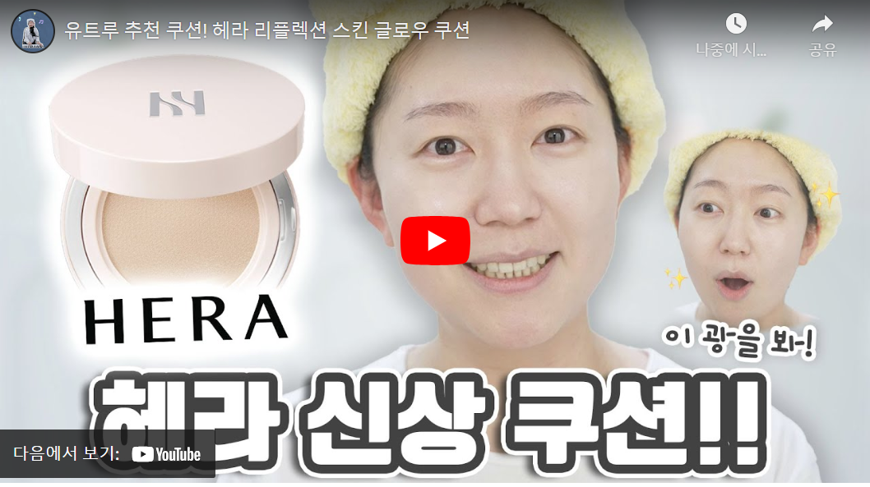
Week1 Highlight Long Form
Shorts 정보
Shorts 분석
유트루 추천 쿠션! 헤라 리플렉션 스킨 글로우 쿠션
언급 제품
제품명 | 브랜드명 | 가격
리플렉션 스킨 글로우 쿠션 파운데이션 | 헤라 | 약 60,000원
하이라이터 | 헤라 | 약 110,000원
포맷 분석
도입부
크리에이터가 광고 수락 기준(자신의 철학과 신뢰성)을 설명하며 신뢰 구축.
"헤라 리플렉션 스킨 글로우 쿠션"의 출시 배경 및 기대감을 강조.
본문
제품의 주요 특징 설명: 지속력, 광채, 모공 커버, 제형 등 구체적인 설명.
사용 팁 제공: 퍼프 활용법, 적절한 색상 선택 및 하이라이터와의 조합 제안
테스트 과정: 실제 피부 발림과 지속력 확인 (21C, 13호 등 다양한 색상 비교).
결론
제품 추천과 함께 구매 포인트 요약.
개인적인 사용 소감과 지속력 검증을 통한 신뢰도 강화.
테마 분석
프리미엄 제품 추천: 헤라의 고급스러움과 혁신적인 기술 강조.
사용자 경험: 사용자의 피부 타입에 따른 적합성과 제품 테스트 결과 공유.
광채와 지속력: 데일리용 광채 쿠션으로 사용하기 적합한 장점 강조.
조회수: 71,813
좋아요: 1K
채널명: YOOTRUE ON AIR
채널 카테고리: People & Blog
구독자: 471K
쇼츠 카테고리: Fashion and Beauty
긍부정 비율: 92%
광고 여부: Yes
채널 Score: B
참여율: 1.6%
주요 연령대: 20~30
성비(여성/남성): 90:10

Slide 7

Week1 Highlight Keywords
워드클라우드 분석 요약
핵심 키워드에 대한 인사이트
Notes:
카테고리, 고객 맞춤 키워드 제공

